Slide 1

Airbnb sebagai Online Vacation Rental di Bangkok
Project Capstone Modul 2
Purwadhika
Notes:
siswa telah mempelajari materi SQL, data manipulation, data visualization, dan statistics.

Slide 2
Agenda
Latar Belakang
Rumusan Masalah
Penilaian Airbnb Terhadap Listing Terbaik di Bangkok
Listing Dengan Perkiraan Omzet Terbaik di Bangkok
Prioritas Strategis

Slide 3
Latar Belakang
Tentang Airbnb: Airbnb, didirikan pada tahun 2008, adalah platform online yang menghubungkan penyewa dengan pemilik tempat tinggal seperti rumah atau apartemen, yang mengubah cara orang mencari akomodasi sementara.
Penggunaan oleh Wisatawan: Penggunaan Airbnb oleh wisatawan yang berkunjung ke bangkok meningkat 60%
Faktor Keberhasilan: Persaingan antar pemilik properti semakin ketat, dan regulasi pemerintah serta tren wisata mempengaruhi kesuksesan di Airbnb, sehingga pemilik perlu memahami pasar untuk mendapatkan keuntungan maksimal.

Slide 4
Rumusan Masalah
Bagaimana perkembangan Airbnb mempengaruhi dinamika pasar akomodasi di Bangkok?
Apa faktor utama yang mendorong peningkatan jumlah wisatawan memesan akomodasi melalui Airbnb?
Apa strategi yang dapat diterapkan oleh pemilik properti di Airbnb untuk tetap kompetitif dalam pasar yang semakin ketat dan dinamis?

Slide 5
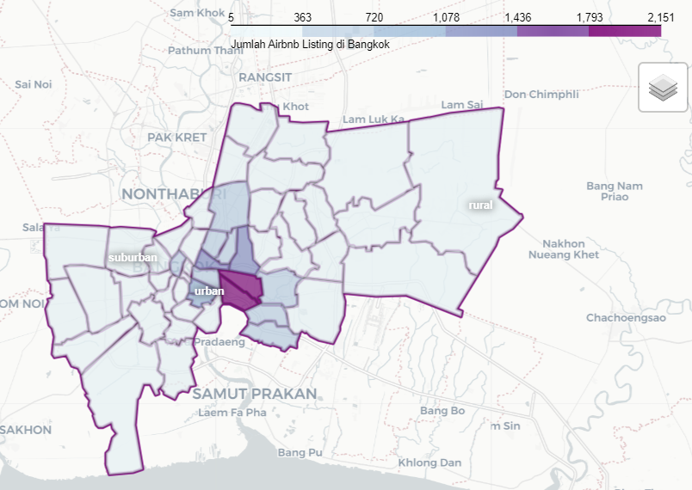
Lokasi berdampak pada distribusi Listing Airbnb
Jumlah listing `terbanyak` dalam suatu region dan neighbourhood adalah pada area urban yang merupakan pusat Bangkok, ditandai oleh warna yang lebih gelap.

Slide 6
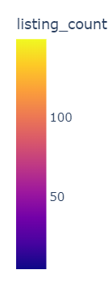
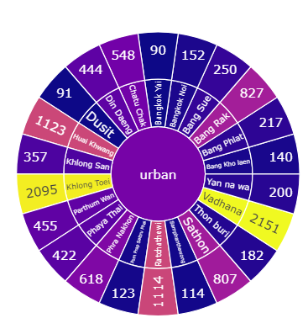
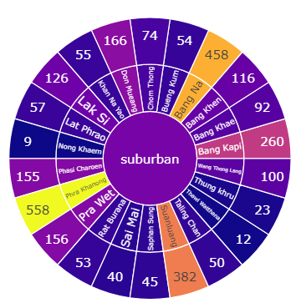
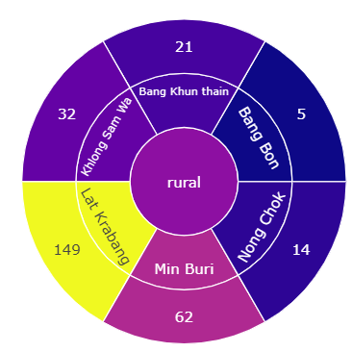
Wilayah Urban yang identik dengan gedung pencakar langit, pusat bisnis, dan fasilitas umum yang sangat berkembang didominasi oleh listing Airbnb
Daerah urban memiliki jumlah listing yang banyak dalam rentang 90 hingga 2095 listing, tertinggi pada area vadhana, khong toei, dan huai khwang
Daerah suburban memiliki listing 9 - 558, tertinggi pada area phra kanong
Daerah rural memiliki listing 5 - 149, tertinggi pada area lat kharabang

Slide 7
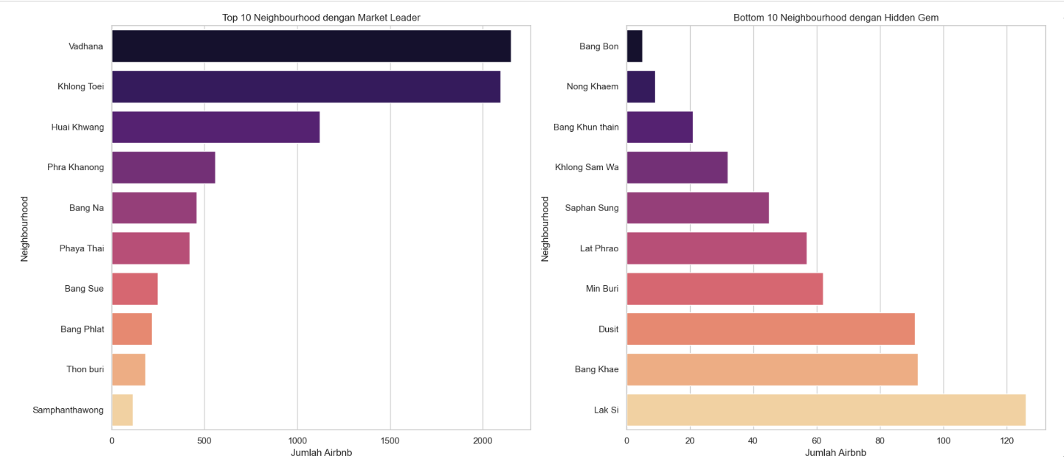
Keseimbangan antara elemen tradisional dan modern berpengaruh pada Jumlah listing Airbnb
Rate Occupancy (% Tingkat hunian) digunakan untuk mengklasifikasikan listing area Bangkok yang dikategorikan menjadi Market leader, Rising star, dan Hidden Gem
Perbandingan antara top 10 dan bottom 10 menunjukkan perbedaan besar dalam performa antara neighbourhood yang berbeda. Ini bisa digunakan untuk mengidentifikasi `faktor-faktor yang membuat beberapa kawasan lebih sukses daripada yang lain dan menerapkan strategi serupa di kawasan yang berkinerja rendah`.

Slide 8
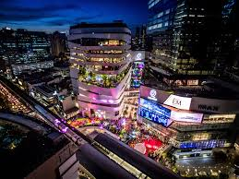

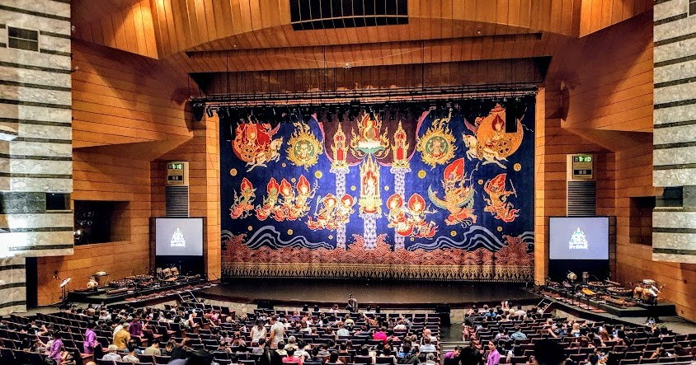
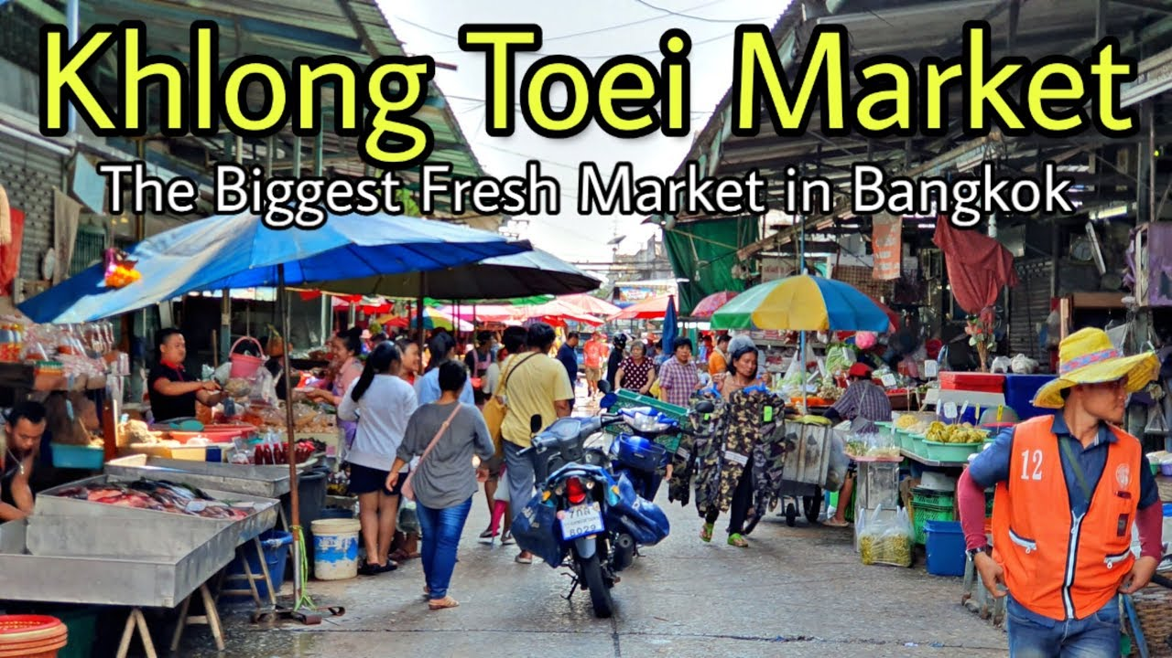
Destinasi Populer dan Ikonik di Tiga Kawasan Urban Bangkok: Vadhana, Khlong Toei, dan Huai Khwang
Restoran, kafe, bar
Taman besar
Tempat acara seni
Pasar & kuliner
Kawasan tersebut dan menjadi daya tarik utama yang membuatnya populer di kalangan wisatawan dan penduduk lokal, berdampak secara langsung terhadap jumlah listing dan Tingkat hunian Airbnb di Bangkok

Slide 9
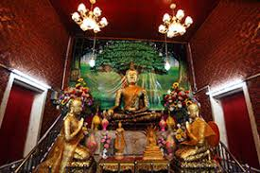

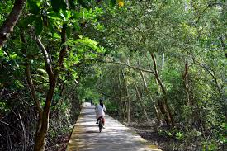

Destinasi Populer dan Ikonik di Tiga Rural Bangkok: Bang Bon, Nong Khaem, dan Bang Khun Tian
Kuil lokal
Museum
Hutan bakau
Pantai
Kawasan area rural memiliki destinasi yang mencerminkan keragaman budaya dan keindahan alam yang menawarkan berbagai pengalaman mulai dari eksplorasi alam hingga penjelajahan sejarah dan budaya lokal

Slide 10
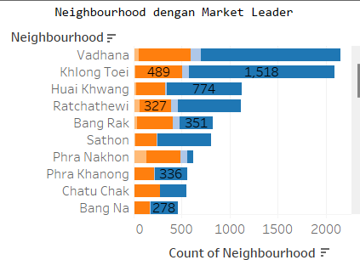
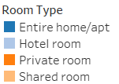
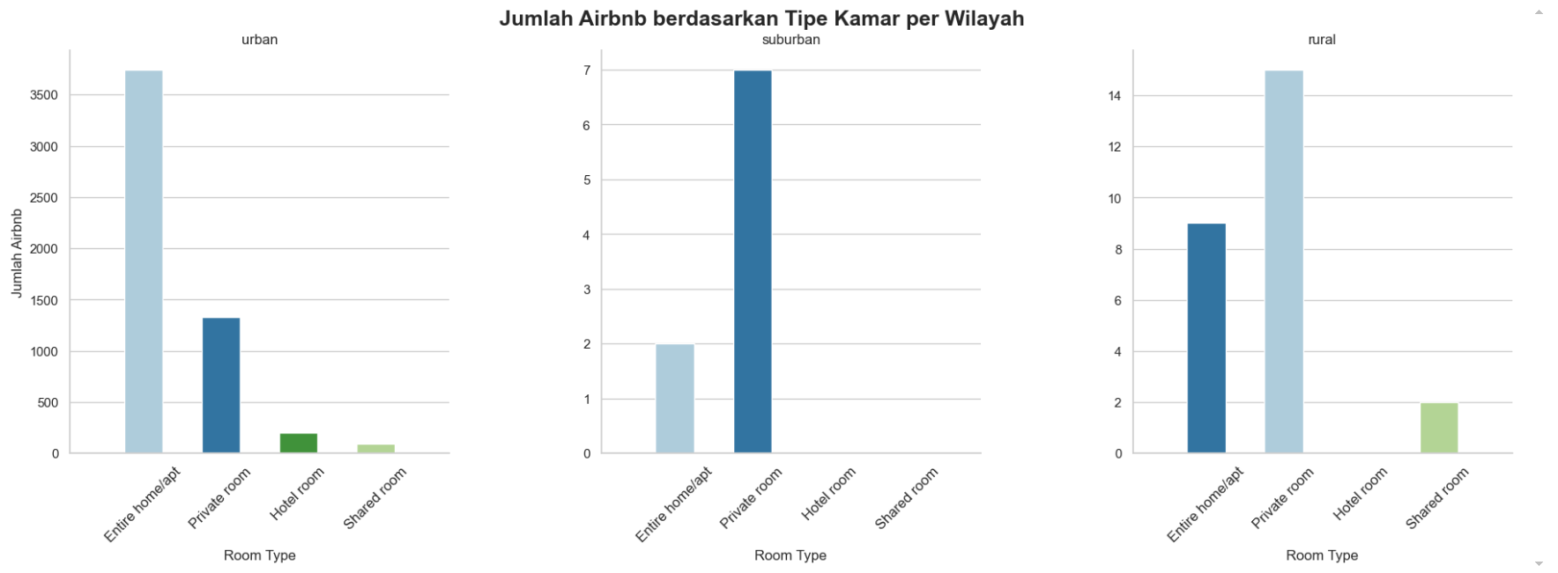
"Entire Home/Apartment" menjadi pilihan paling populer di wilayah Urban
Ini mencerminkan perbedaan preferensi penyewa di berbagai jenis lingkungan.

Slide 11
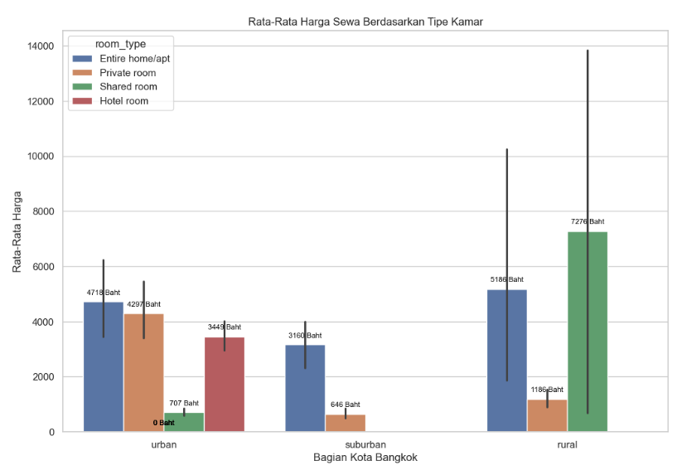
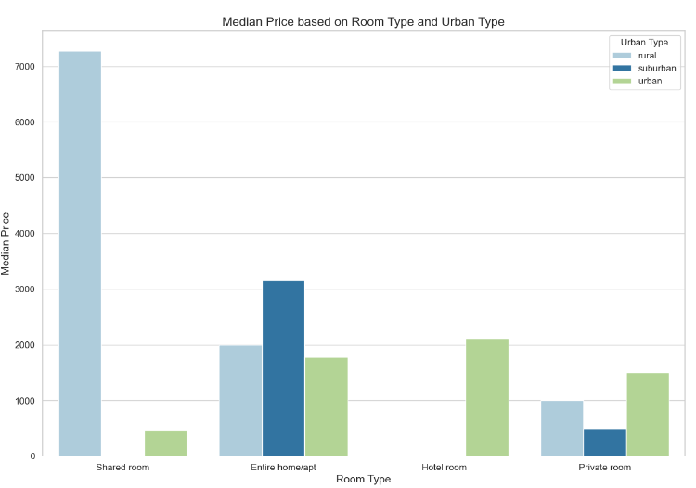
‘Shared room’ menjadi akomodasi yang memiliki harga signifikan tinggi di Rural
Entire home/apartment di wilayah suburban memiliki harga yang lebih tinggi dibandingkan dengan urban, menunjukkan bahwa ada nilai tambah tertentu yang mungkin berkaitan dengan ruang lebih luas atau lingkungan yang lebih tenang.
Tipe kamar private room memiliki variasi harga yang berbeda di semua wilayah, dengan harga terendah di suburban dan tertinggi di urban.

Slide 12
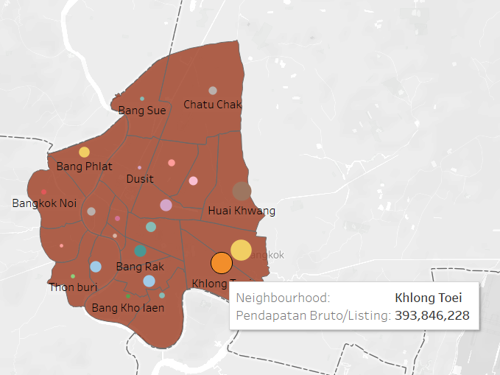

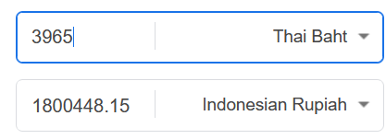
Khlong Toei menjadi daerah yang memiliki nilai omzet tertinggi untuk tipe kamar ‘Entire home/apt.
Khlong Toei dikenal sebagai salah satu area komersial dan pemukiman yang penting di kota Bangkok.
Berdasarkan data, rata-rata harga penginapan per malam adalah Rp67rb atau satu listing Entire home/apt Rp1.8jt untuk minimum jumlah malam tertentu.

Slide 13
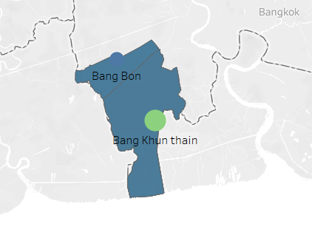
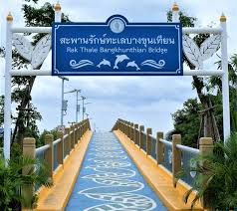
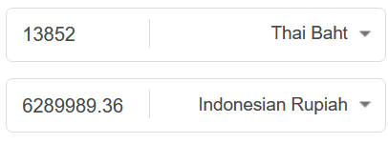
Bung khun Thain menjadi daerah yang memiliki nilai average price tertinggi untuk tipe kamar ‘Shared room’.
Harga tinggi di Bang Khun Thian merupakan hasil dari kombinasi seperti lokasi, pengembangan infrastruktur, akses ke fasilitas dan atraksi, serta eksklusivitas dan keamanan daerah tersebut.
Berdasarkan data, harga penginapan per malam Rp300k – Rp6jt, ternyata memiliki occupancy rate 26%-75%

Slide 14
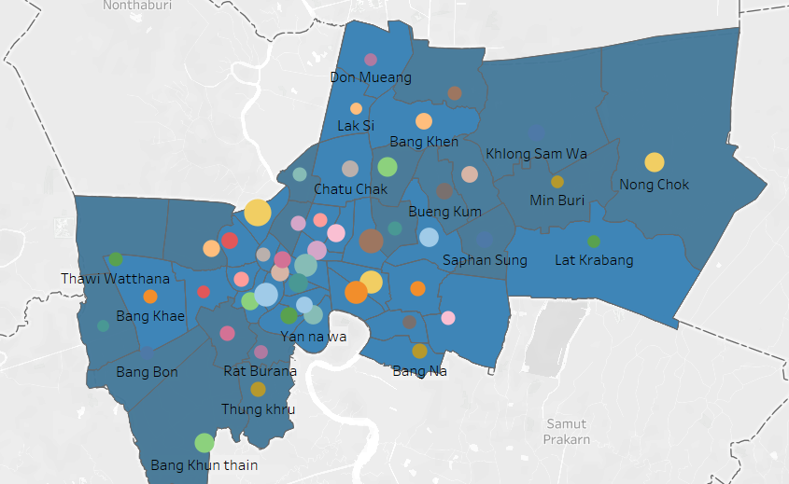
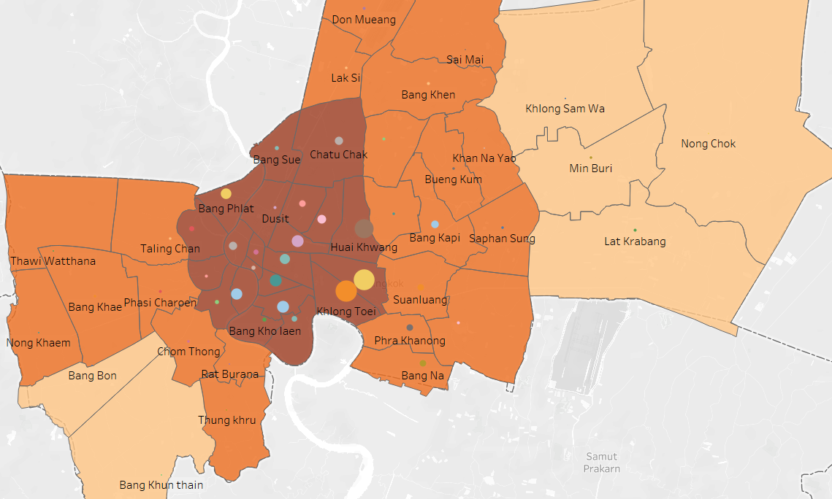
Jumlah wisatawan dan harga sangat berpengaruh pada Pendapatan Airbnb
Omzet Distribution
Avg Price Distribution
Melalui persebaran harga dan omzet, dapat disimpulkan bahwa tidak semua wisatawan memilih untuk berwisata ke area pusat kota.

Slide 15
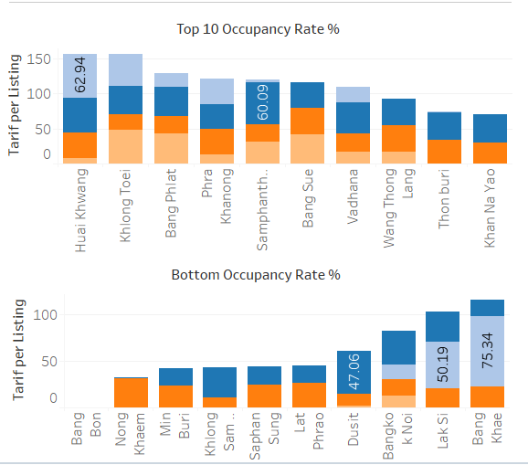
Top 10 Occupancy Rate %: representasi visual dari 10 tingkat hunian (occupancy rate) teratas, dengan segmen tertentu mencapai hingga 94%.

Slide 16
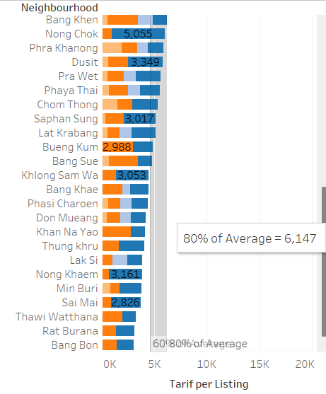
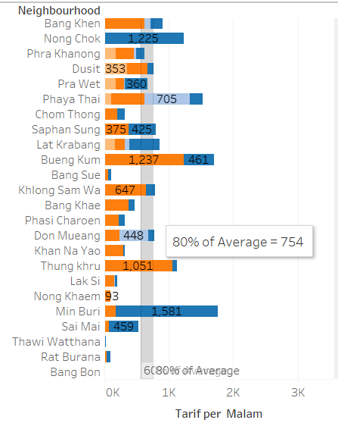
Sebagian besar Neighbourhood berada di kisaran 60% hingga 80% dari rata-rata tarif
Notes:
Sebagian besar Neighbourhood berada di kisaran 60% hingga 80% dari rata-rata tarif, dengan angka rata-rata 6.147 Bath dan rata-rata tarif per malam 754 Bath.

Slide 17
Prioritas Strategis untuk Bisnis Airbnb
Optimalisasi Harga dan Penawaran
Menetapkan harga yang kompetitif berdasarkan analisis mendalam terhadap tarif rata-rata per listing dan per malam di berbagai Neighbourhood . Kisaran 60% hingga 80% dari rata-rata tarif, dengan angka rata-rata 6.147 Bath dan rata-rata tarif per malam 754 Bath.
Pemasaran digital
Menggunakan kata kunci yang relevan
Kampanye Media Sosial
Kolaborasi dengan Bisnis Lokal
Bekerja sama dengan restoran, tempat wisata, atau penyedia layanan lokal
Mengikuti acara lokal atau festival dengan menawarkan paket khusus yang menggabungkan penginapan dengan akses ke acara-acara tersebut
Peningkatan Kualitas Properti
Menyediakan ruang yang nyaman dan ekslusif untuk menarik wisatawa
Notes:
Optimalisasi Harga dan Penawaran
Analisis Kompetitif Harga: Menetapkan harga yang kompetitif berdasarkan analisis mendalam terhadap tarif rata-rata per listing dan per malam di berbagai Neighbourhood. Pemilik properti dapat menggunakan strategi penetapan harga dinamis yang menyesuaikan tarif berdasarkan permintaan, musim, dan acara lokal.
Penawaran Khusus dan Diskon: Menyediakan diskon untuk pemesanan jangka panjang atau menawarkan paket spesial selama musim rendah (low season) untuk menarik lebih banyak tamu.
2. Peningkatan Kualitas Properti
Fasilitas Modern: Meningkatkan fasilitas properti seperti menyediakan Wi-Fi cepat, peralatan dapur lengkap, dan ruang kerja yang nyaman untuk menarik wisatawan dan pekerja remote.
Renovasi dan Perawatan: Melakukan renovasi berkala dan memastikan properti selalu dalam kondisi terbaik untuk menciptakan pengalaman tamu yang luar biasa, sehingga meningkatkan ulasan positif dan peringkat properti.
3. Pemasaran Digital dan Branding
Optimalisasi SEO Listing: Menggunakan kata kunci yang relevan, foto berkualitas tinggi, dan deskripsi yang menarik untuk memastikan listing muncul di hasil pencarian teratas di platform Airbnb.
Kampanye Media Sosial: Menggunakan platform media sosial untuk mempromosikan properti, menargetkan kelompok wisatawan tertentu, dan membangun merek yang kuat di pasar lokal dan internasional.
4. Pengalaman Tamu yang Luar Biasa
Personalisasi Layanan: Memberikan layanan yang dipersonalisasi, seperti menyambut tamu dengan keranjang selamat datang atau menyediakan rekomendasi lokal yang dipersonalisasi untuk tempat makan dan atraksi.
Layanan Tambahan: Menawarkan layanan tambahan seperti antar-jemput bandara, penyewaan sepeda, atau tur lokal untuk meningkatkan nilai dan daya tarik properti.
5. Kolaborasi dengan Bisnis Lokal
Kemitraan dengan Restoran dan Atraksi: Bekerja sama dengan restoran, tempat wisata, atau penyedia layanan lokal untuk menawarkan diskon atau pengalaman eksklusif kepada tamu.
Acara dan Promosi Lokal: Mengikuti acara lokal atau festival dengan menawarkan paket khusus yang menggabungkan penginapan dengan akses ke acara-acara tersebut.

